Slide 1

Mini Homework 1
Fabrizio Italia 1000015248

Slide 2

<nav>
Il blocco <nav> non è stato impostato con una height specifica, ma dipende dalla dimensione degli elementi all’interno; questi ultimi sono stati disposti impostando display: flex e justify-content: space-around. Il padding degli elementi è impostato a 10px, margin all’1% del nav e border-radius: 30px.

Slide 3

<header>
500px
L’header è stato impostato display:flex con justify-content: center e align-items:center per centrare il titolo della pagina.

Slide 4


780px
-50px
100px
100px

Slide 5
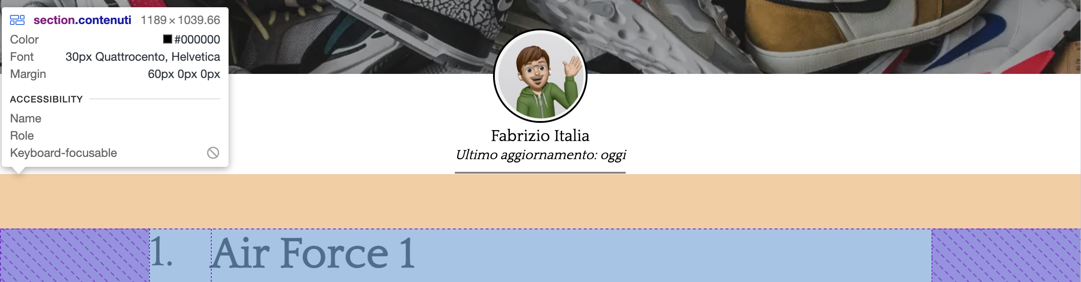
<section>
40px
60px
66.67%

Slide 6
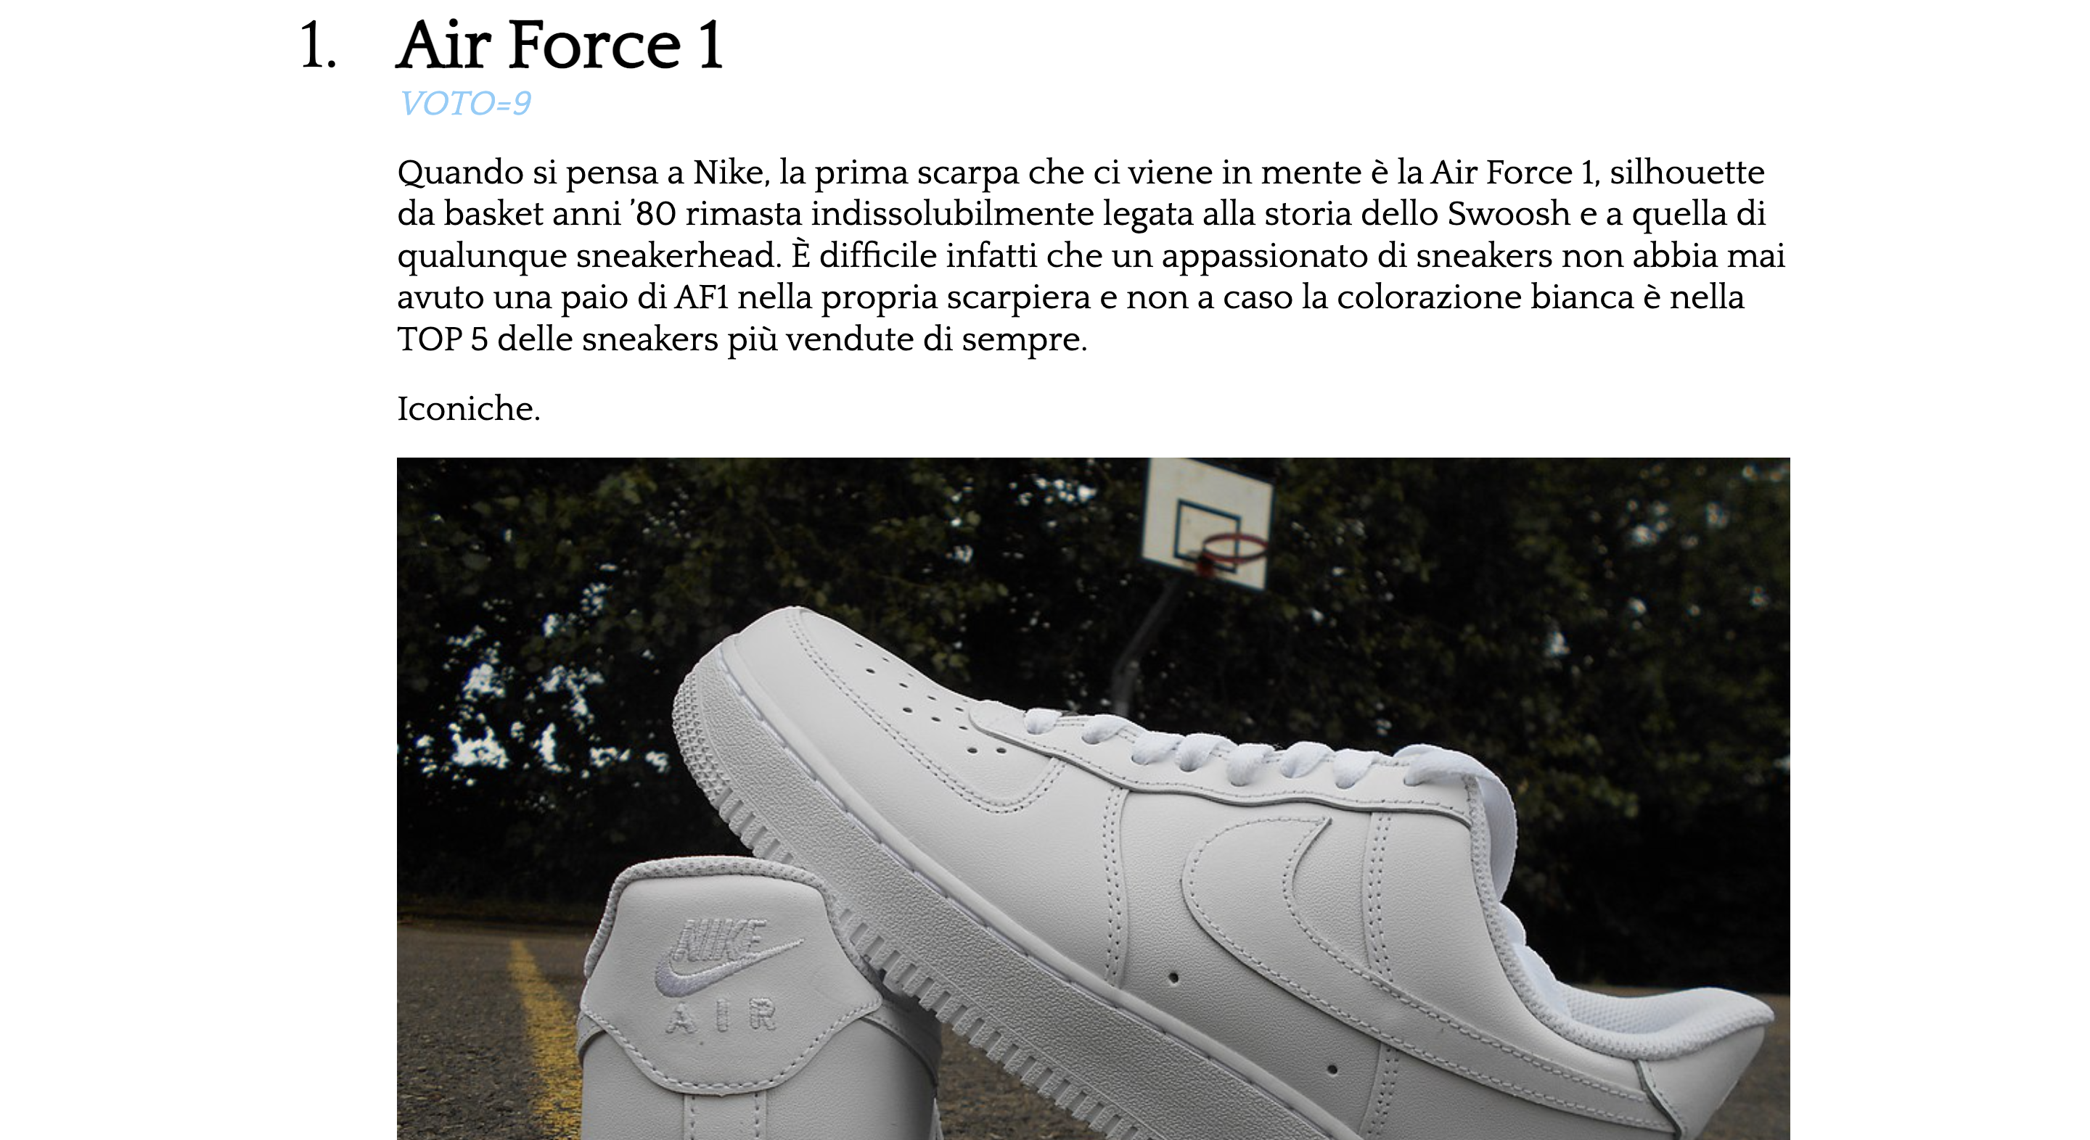
20px
20px
20px

Slide 7
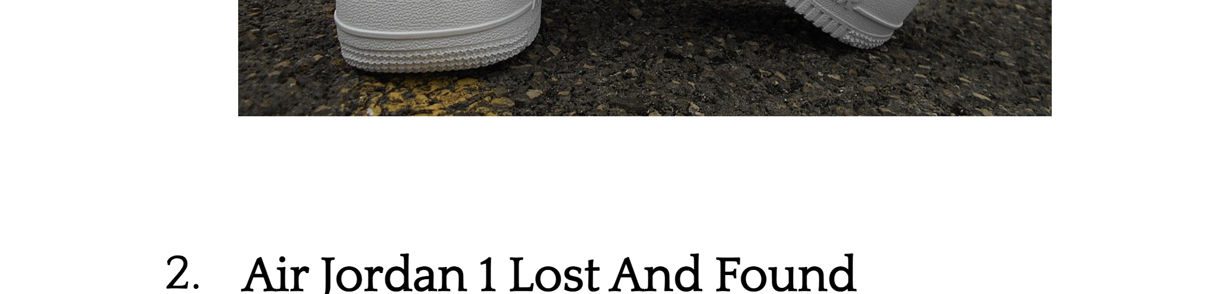
120px

Slide 8
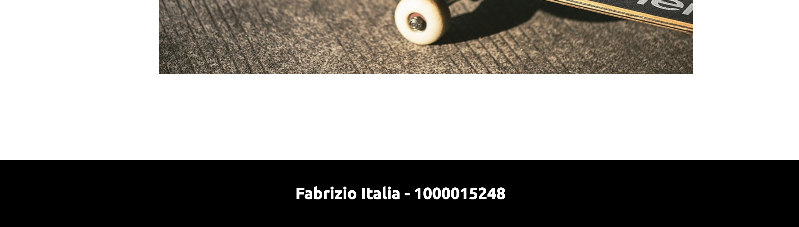
<footer>
120px
100px
Ho impostato display: flex nel <footer> con align-items: center e justify-content: center per centrare il testo.

Slide 9

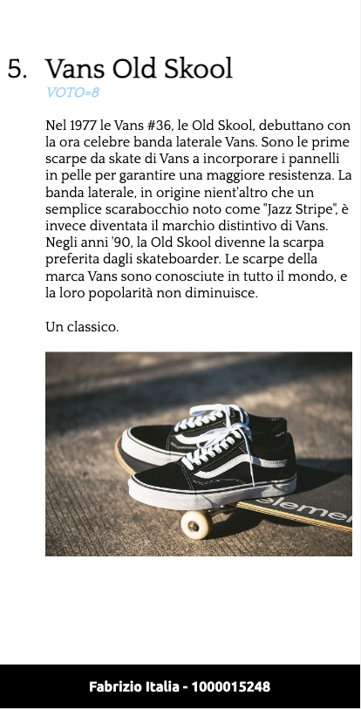
Mobile
Ho impostato che al di sotto dei 500px di larghezza della pagina la font-size diminuirà, l’altezza dell’header sarà di 250px, il padding degli elementi <a> nel <nav> sarà 7px, diminuirà il margine tra gli indici dei paragrafi e questi ultimi a 20px, la larghezza dei paragrafi aumenterà dal 66.67% all’85%, e l’altezza del footer diminuirà a 50px.

